Slide 1
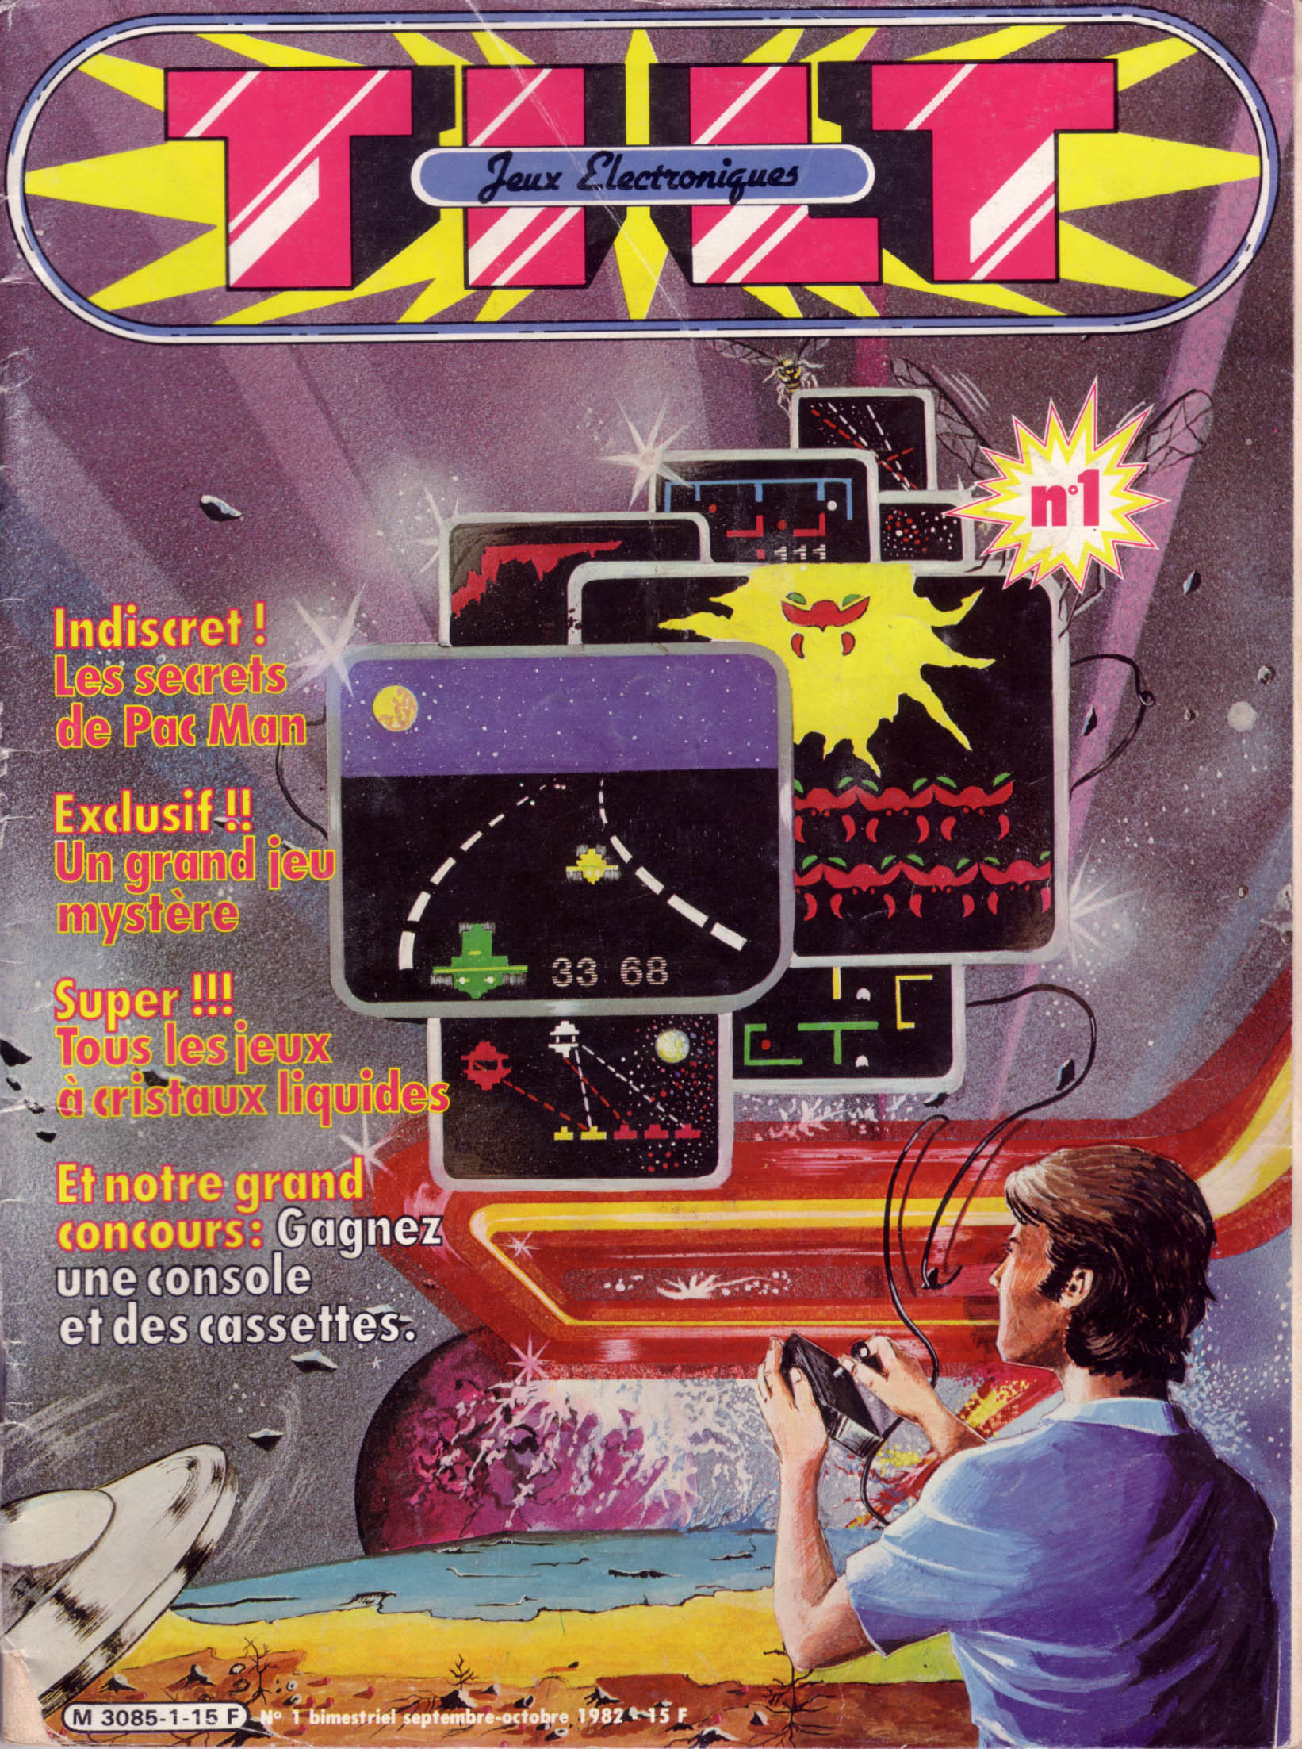
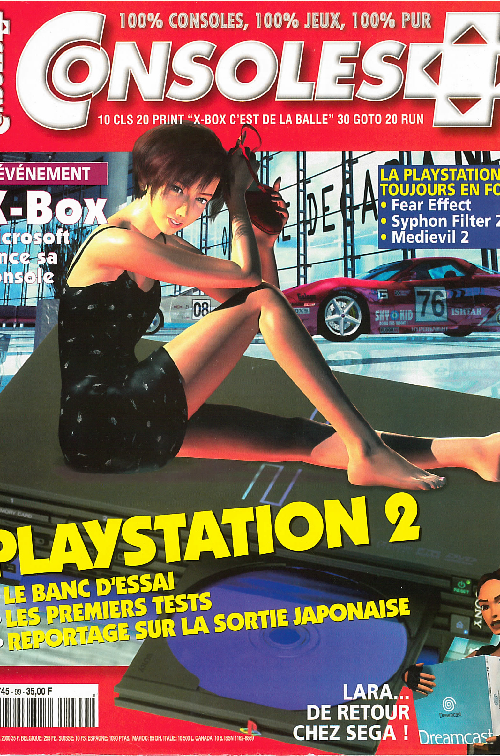
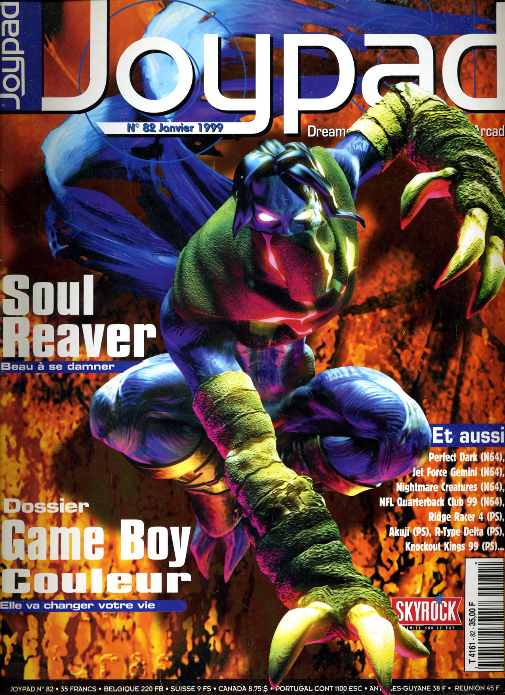
La presse spécialisée
en jeu vidéo
Problématisation, histoire et enjeux
Pratiques d’enquête des journalistes
Boris Krywicki (Liège Game Lab, Université de Liège)
Twitter : @Bkrywicki
Histoire et analyse des pratiques du jeu vidéo
23 avril 2020, Twitch.tv/liegegamelab

Slide 2
Plan de la séance
0) Module 6 du MOOC « Introduction à la culture vidéoludique »
(« La presse de jeu vidéo »)
1) Problématisation de l’objet : histoire économique et enjeux épistémologiques
PAUSE
Étudier les pratiques d’enquête des journalistes spécialisés. Pourquoi ? Comment ? Premiers résultats
PAUSE
3) Chasse au trésor sur http://abandonware-magazines.org
(avec des clés Steam à gagner !!!)

Slide 3
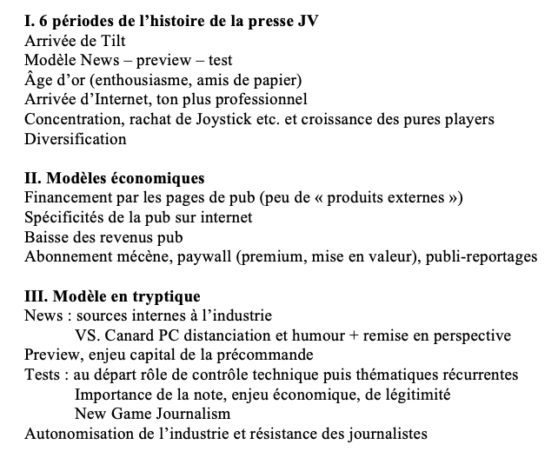
0) Rappel : Module 6 du MOOC

Slide 4
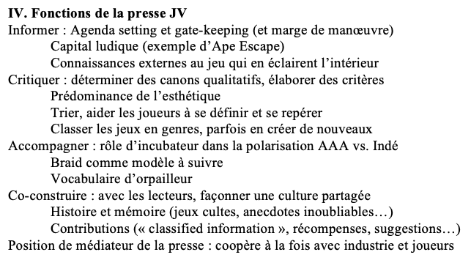
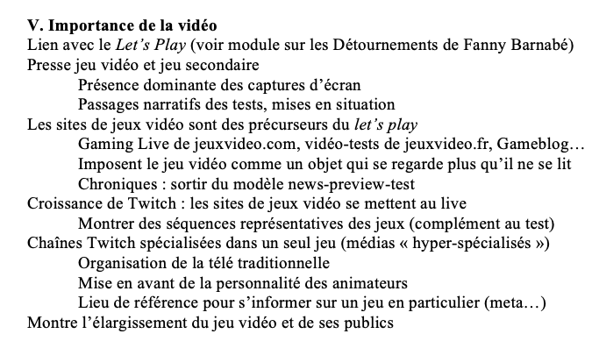
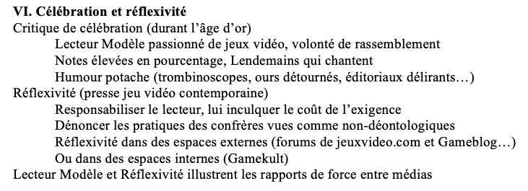
0) Rappel : Module 6 du MOOC

Slide 5
1) Problématisation de l’objet
A) État de l’art
La presse jeu vidéo est rarement étudiée en tant que sous-champ journalistique. Elle est plus volontiers convoquée comme source historique. Elle occupe une posture secondaire, est envisagée comme un espace de construction d’une culture vidéoludique partagée (Consalvo, 2007), d’un « habitus de gamer » (Kirkpatrick, 2015 : 67). Les auteurs s’intéressent majoritairement aux usages qu’en font les joueurs-lecteurs (Ivory, 2006 ; King, 2007 ; Joeckel, 2007).
La figure du journaliste de jeu vidéo, elle, est ainsi principalement étudiée du point de vue de son rôle de prescripteur, d’évaluateur d’œuvres culturelles charriant des enjeux commerciaux (Noyer, 2001 ; Carlson, 2009 ; Zagal, Ladd et Johnson, 2009). Les chercheuses et chercheurs rappellent la proximité économique avec l’industrie qui sous-tend cet espace spécialisé, la comparant directement à la presse féminine (Consalvo, 2007 : 22) ou « lifestyle » (Ribbens et Steegen, 2012 : 3 vers. num.).

Slide 6
1) Problématisation de l’objet
A) État de l’art
Lorsque ces travaux citent des journalistes spécialisés, il épinglent surtout des critiques internes de la profession, qui appellent à y injecter plus d’exigence et de créativité (Gillen, 2004 ; McCrea, 2007 ; Costikyan, 2008) se plaignent du manque de profondeur (Stuart, 2005) et de la pauvreté d’écriture (Buffa, 2006) des médias vidéoludiques, de leur dépendance envers les « relations presse » de l’industrie (Jenkins, 2010).
Ainsi, les rares académiques qui se penchent sur la presse jeu vidéo concluent qu’elle incarne une forme de « sous-journalisme » (cf. journalisme sportif), qui ne se fonderait pas sur les principes fondamentaux de la profession (Nieborg et Sihvonen, 2009). Au contraire, elle défierait « les notions journalistiques traditionnelles d’objectivité et d’indépendance » (Ribbens et Steegen, 2012 : 3 vers. num.) et pourrait être considérée comme une « presse enthousiaste » (Carlson, 2009 : 12).

Slide 7
1) Problématisation de l’objet
B) Histoire économique
Ces critiques sont-elles fondées ? S’appliquent-elles à la presse française ? Des éléments de réponse sont à puiser dans une histoire de la presse jeu vidéo qui mettrait en tension son rapport économique à l’industrie avec le ton et la liberté éditoriale des journalistes spécialisés.
L’âge d’or de la diffusion des magazines (cf. MOOC, séance 1) laisse à des jeunes passionnés l’opportunité de travailler dans un rythme effrenné. Bulle d’anarchie, capital ludique > capital journalistique.
« Soyons clairs : si, dans un test, on a cinq fautes d’orthographes par ligne, ce qui est à peu près le niveau des journalistes que j’engageais à l’époque, le public, ça ne le gêne pas […] Par contre si vous dites qu’il y a sept coups spéciaux alors qu’en fait il y en a huit, vous recevez 3.000 lettres d’insultes ! C’est le problème de la presse spécialisée : la seule chose qui compte véritablement, c’est la connaissance du sujet […] si on écrit bien, c’est un bonus ».
HUYGHUES-LACOUR Alain, « Play Paris – évolution de la presse JV » (conférence enregistrée à la Play Paris Powered by PAX le 21 avril 2018), Youtube.com, [en ligne] https://www.youtube.com/watch?v=FK_LjSXZ8WM (à partir de 8m 20s).

Slide 8
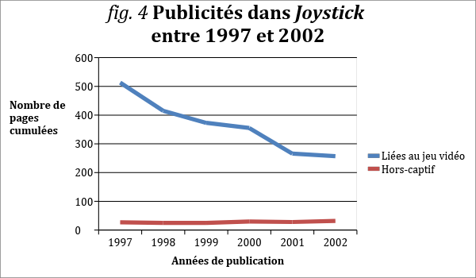
1) Problématisation de l’objet
B) Histoire économique
Une pression financière : l’absence de publicité hors-captif (cf. graphique, pubs de Joystick)
Dans les années 1990, coopérer avec les éditeurs est indispensable pour recevoir des versions des tests de leurs jeux ou accéder à des previews, alors synonymes de réelle valeur ajoutée. Parfois, des bras de fer musclés se jouent entre les deux parties.

Slide 9
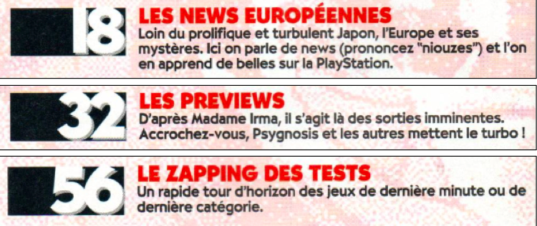
1) Problématisation de l’objet
B) Histoire économique
Rappel de l’importance centrale du cycle (cf. MOOC).
NEWS => PREVIEW => TEST Gatekeeping en milieu de chaîne, « Événements suscités » (Charaudeau, 1997)

Slide 10
1) Problématisation de l’objet
B) Histoire économique
Prédominance de la Culture du produit => Relais ; Secret ; Tout-fait
Une « censure invisible » (Durand, 2006) dans la presse de jeu vidéo ? L’accompagnement promotionnel y accompagnerait une telle place qu’il étoufferait la plupart des vélléités de traiter autrement le sujet – « un encouragement non senti à parler dans un certain sens » (Durand, 2006 : 16).
« On est tellement élevés, dans la culture jeu vidéo, à penser que tout tourne autour du produit que, ce qui a longtemps servi de scoop et d’investigation dans la presse jeu vidéo, c’était d’obtenir des leaks ou des informations sur la sortie, sur le concept d’une console avant qu’elle soit annoncée. Et je pense que ça en dit très très long sur le malentendu de ce secteur […] On ne pense pas au fait que les éditeurs ont réussi à mettre en place une espèce de structure de pensée dans laquelle tout tourne autour de la question du produit. […] C’est-à-dire que quand on arrive dans [cette] presse on ne se pose même pas la question de ce dont on va parler. C’est une évidence, on va parler de produits commerciaux qui sont toujours déjà là ».
Entretien avec William Audureau du 19 janvier 2018

Slide 11
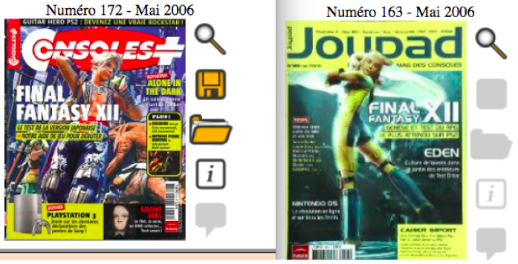
1) Problématisation de l’objet
B) Histoire économique
L’interchangeabilité construite par Future France.

Slide 12
1) Problématisation de l’objet
C) Enjeux épistémologiques
Si l’on se contente de définir le journalisme vidéoludique par la négative, en se concentrant sur ses écarts avec la déontologie et sa proximité économique, on reproduit une violence symbolique (Bourdieu et Passeron, 1970) déjà très prégnante.
Plutôt que d’étudier un sous-champ à part comme une bête curieuse, on peut prendre le contrepied de la recherche, éviter d’ostraciser les pratiques professionnelles d’un domaine donné, chercher à les comprendre sans présuposé définitoire.
On peut également partir d’un constat sensible : il y a de l’enquête dans la presse jeu vidéo. Depuis quand ? Comment est apparue cette forme journalistique requérant l’indépendance dans une presse si proche de l’industrie qu’elle couvre ? Qu’est-ce qui la rend possible ? Ce n’est pas parce qu’une pratique semble minoritaire qu’elle s’avère insignifiante.

Slide 13
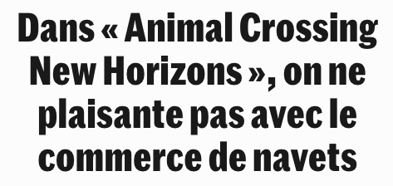
LE BARON Julie, Canard PC n°402, janvier 2020
Corentin Lamy, Le Monde Pixels, 16 avril 2020
William Audureau, Le Monde Pixels, 14 janvier 2018
FLÉCHON Cécile, Gamekult.com, 22 décembre 2018
Loïc Ralet, Jeuxvideo.com, 11 janvier 2019
DELAHAYE Sébastien, Canard PC n°357, avril 2017

Slide 15
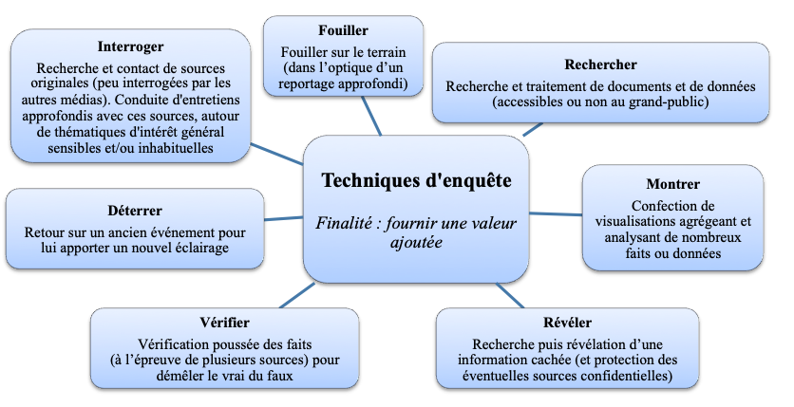
2) Etudier les techniques d’enquête
Outils théoriques
Techniques d’enquête

Slide 16
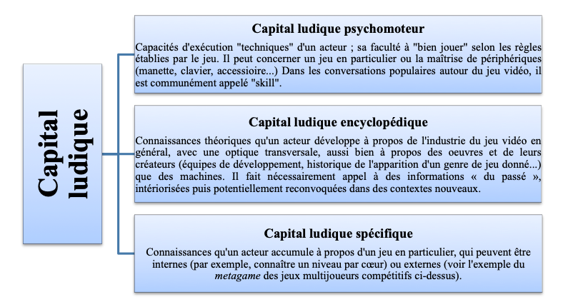
2) Etudier les techniques d’enquête
Outils théoriques
Capital ludique (voir séance 4 du MOOC)

Slide 17
2) Etudier les techniques d’enquête
Outils théoriques
Capital journalistique
L’ensemble des normes déontologiques, des pratiques professionnelles qu’un acteur a intériorisées pour se définir comme journaliste – par opposition à toute une série d’autres métiers (publicitaire, communiquant, rédacteur…) – et des ressources (symboliques, sociales et culturelles) qu’il est en mesure de mobiliser pour se démarquer de ses pairs (en respectant les règles déontologiques, en publiant des informations exclusives…)

Slide 18
2) Etudier les techniques d’enquête
Outils théoriques
Débordement du cycle
Là où le gatekeeping de la presse spécialisée s’avère la plupart du temps guidé par l’influence des acteurs de l’industrie, les débordements se passent de ces informations clé sur porte pour approfondir un sujet que le journaliste estime digne d’intérêt, abordé avec un angle ciselé.
Le « débordement » outrepasse le cycle et met en lien capitaux ludique et journalistique. Il provient davantage de l’« information recherchée » que celle qui est « reçue » (Agnès, 2008 : 69), refuse le relais quantitatif au profit de l’exploration qualitative.
Attitude « active » et « passive » (Vanesse, 2019), qui distingue ainsi les moments où le journaliste recueille des faits et données de sa propre initiative de ceux où les éléments lui arrivent directement, sans effort de sa part.

Slide 19
2) Etudier les techniques d’enquête
Outils théoriques
Débordement du cycle
« Il y a un cycle, dans le jeu vidéo, […] enfin, vous voyez le schéma, quoi, c’est “news, previews, test” et puis basta. Et le jeu n’existe plus après. Et moi, ce qui m’intéresse, c’est d’en parler, du jeu vidéo. Et c’est un des plus gros reproches, je trouve, qu’on pourrait faire à la presse [jeu vidéo] classique : dès que c’est sorti, les gens n’en parlent plus alors que ça continue pendant très longtemps, le jeu continue d’exister et, en plus, il change en cours de route, de plus en plus avec le temps, avec les fonctions en ligne, les mises à jour et surtout l’engouement du public, parfois, les choses changent. Du coup, je trouve que le schéma commercial du jeu vidéo, en tout cas pour la presse jeu vidéo, n’est… pas ennuyeux mais toujours très linéaire, quoi. Et moi, ce qui m’intéresse, c’est de parler des choses et quand je veux parler d’un truc un mois après on me dit “ah, c’est sorti de l’actu”. Alors que non, c’est pas comme le cinéma où le truc sort de salle, il continue, en fait »
Entretien avec Daniel Andreyev du 21 décembre 2017

Slide 20
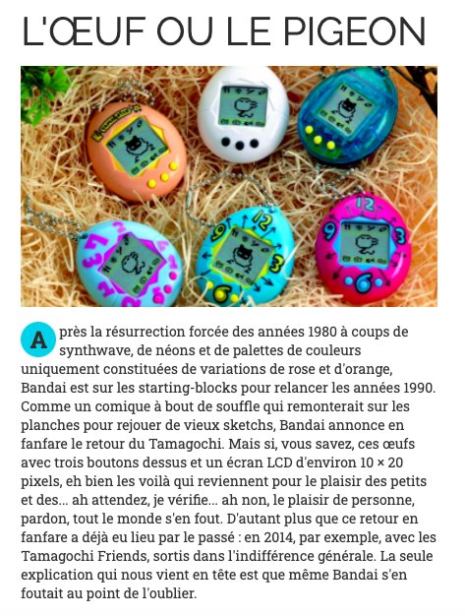
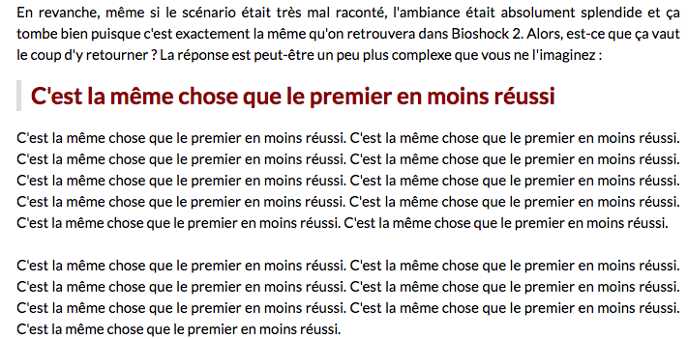
2) Etudier les techniques d’enquête
Outils théoriques
Débordement du cycle : S’inscrire dans une rubrique classique et la dynamiter…
Dr. Loser, « Dr. Loser teste Bioshock 2 », NoFrag [en ligne], 13 février 2010 Non signé, « L’œuf ou le pigeon », Canard PC, n°369, p.7, 30 octobre 2017

Slide 21
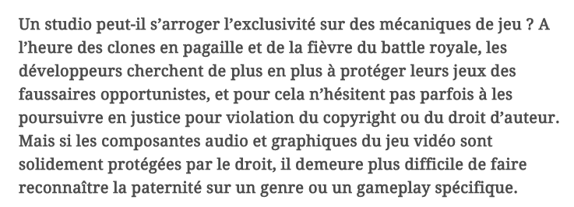
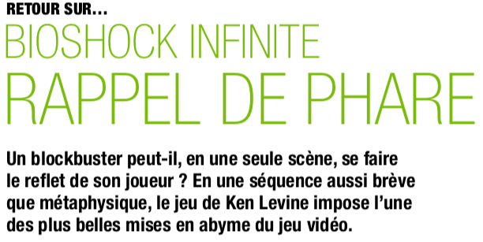
2) Etudier les techniques d’enquête
Outils théoriques
Débordement du cycle : … Ou proposer une forme d’article qui sort des sentiers battus de la communication (hors-cycle) :
TURCEV Nicolas, « Peut on copyrighter le gameplay ? », Gamekult.com, [en ligne], 16 juillet 2018 FRANCOIS Yann, « Bioshock Infinite – Rappel de phare », JV, n°1, novembre 2013

Slide 22
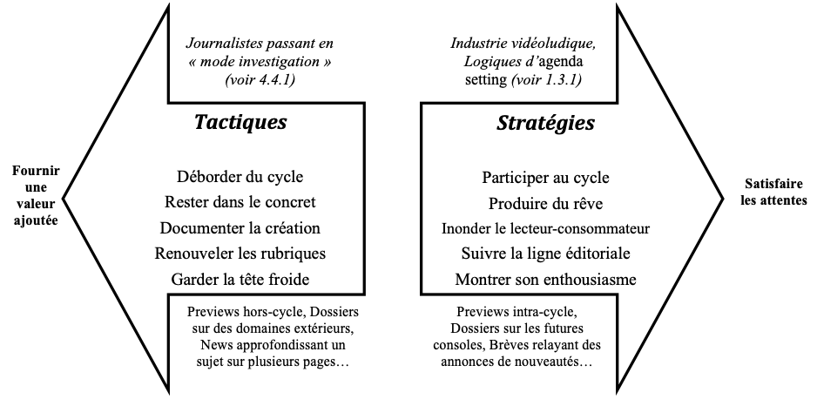
2) Etudier les techniques d’enquête
Outils théoriques
Tactiques et stratégies, « valeur ajoutée »

Slide 23
2) Etudier les techniques d’enquête
Outils théoriques
Méthodologie
Perspective généalogique (Serres, 1992 , Molinier et Di Crosta, 2017)
Etudes de texte : Carottages (Kirkpatrick, 2015 ; Krichane, 2018) au sein d’une vingtaine de titres (Tilt, Joystick, Player One, PC Jeux, Magazines officiels, Jeuxvideo.com, JV, Le Monde Pixels…) répartis selon trois périodes différentes : avant, pendant et après Future France.
Analyses qui scrutent les sept techniques d’enquête (trois niveaux de satisfaction) à travers quatre éléments : Paratextes (Ringoot, 2014) ; Formes saillantes (Bonhomme, 2014) ; Lecteur Modèle (Eco, 1979) ; articulation des capitaux journalistiques et ludiques.
Etude des journalistes : Pas d’étude de terrain mais 17 entretiens compréhensifs (Kaufmann, 1999) avec 14 informateurs (11 hommes, 3 femmes) analysés en théorisation ancrée (Lejeune, 2014). Secondés par 23 entretiens complémentaires. Observation participante sur Twitter.

Slide 24
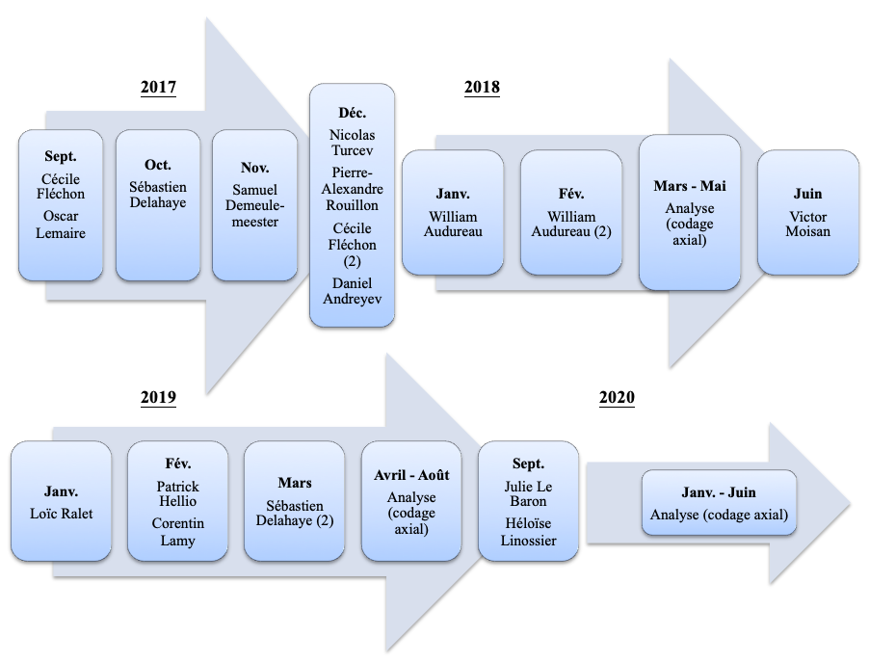
Processus d’entretien

Slide 25
Théorisation ancrée

Slide 27
2) Etudier les techniques d’enquête
B) Hypothèses de travail
De plus en plus d’acteurs de la presse vidéoludique pratiquant l’enquête se définissent comme journalistes et aspirent à être reconnus comme tels. Pour ce faire, ils ne s’appuient plus uniquement sur leur capital ludique (à l’instar des acteurs des magazines de l’âge d’or) mais l’articulent avec leur capital journalistique. Cette dynamique apparaît dans les textes, qui mobilisent des techniques d’enquête plus fréquemment qu’auparavant, et cherchent à proposer une valeur ajoutée qui découle moins de la posture de l’auteur passionné que de la fructification de ressources proprement journalistiques. L’apparition de ce phénomène a été facilitée par la débâcle de l’éditeur Future France, en ce que l’interchangeabilité des publications de l’éditeur a agi en tant que contre-exemple pour une série d’acteurs du milieu.

Slide 28
2) Etudier les techniques d’enquête
B) Hypothèses de travail
L’expérience des journalistes spécialisés en jeux vidéo actuels pratiquant l’enquête est traversée de moments de résistance et d’espaces de liberté qui mettent en tension la carence en capital symbolique de leur sous-champ ainsi que le développement de leurs propres capitaux ludiques et journalistiques. Ce vécu s’opère dans une dialectique entre la volonté de s’épanouir dans leur spécialité et le refus de s’enfermer à l’intérieur de cette dernière, de manière difficilement réversible. Il découle d’une volonté de ces acteurs de conserver leur goût pour leur travail, notamment grâce à l’utilisation des techniques d’enquête, motivée par une quête de valeur ajoutée.

Slide 29
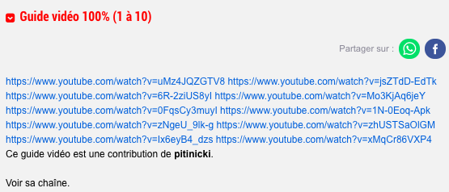
2) Etudier les techniques d’enquête
B) Hypothèses de travail
Rôle adaptatif des journalistes : l’exemple des astuces
Les sites spécialisés jettent l’éponge
« Degré zéro » de l’expression journalistique
Vidéastes jeux vidéo
Walkthrough, glitch, speedruns…
Médias hyper-spécialisés
Stratégies, Metagame, Compétitions…
« Je n’ai jamais aimé les soluces. J’ai fait celle de Final Fantasy VIII, au tout début de ma carrière j’ai clairement compris que c’est quelque chose qui ne m’intéressait pas, en fait. En termes d’écriture, c’est… c’est… je ne sais pas comment dire ça poliment. C’est cristallin, on va dire, il n’y a pas de style, pas d’envie. Voilà, c’est comme un test de jeu vidéo qui vous parle des graphismes, de l’animation et du son quoi, ce n’est pas très intéressant »
(Entretien du 21 décembre 2017 avec Daniel Andreyev)

Slide 30
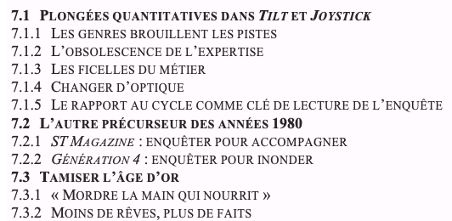
2) Etudier les techniques d’enquête
C) En pratique
Evaluer les techniques d’enquête

Slide 31
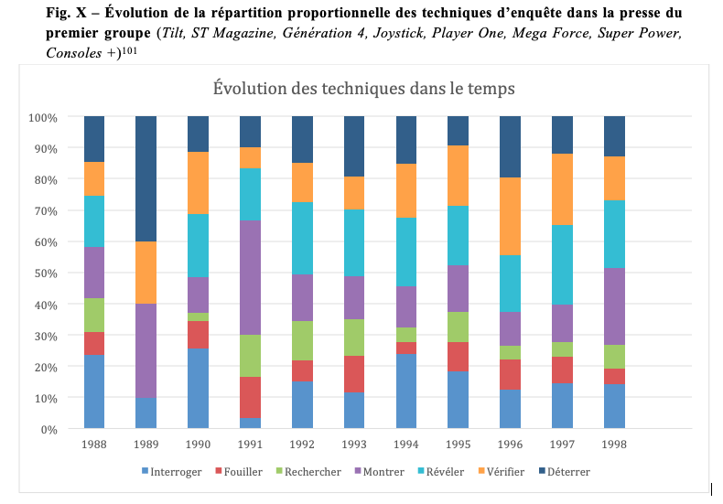
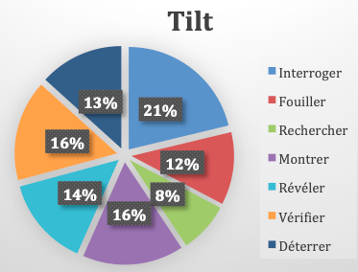
2) Etudier les techniques d’enquête
C) En pratique
Cartographier les traces de l’enquête

Slide 32
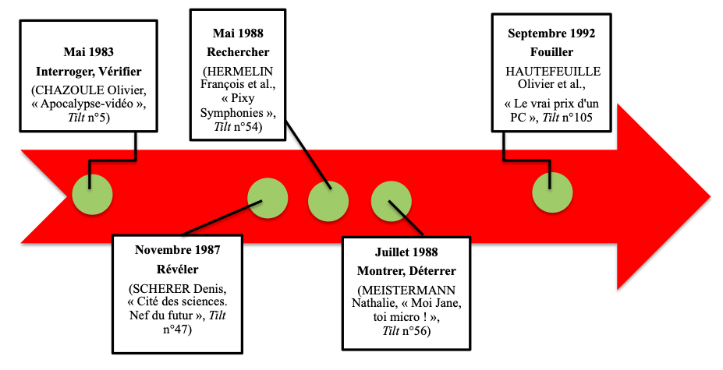
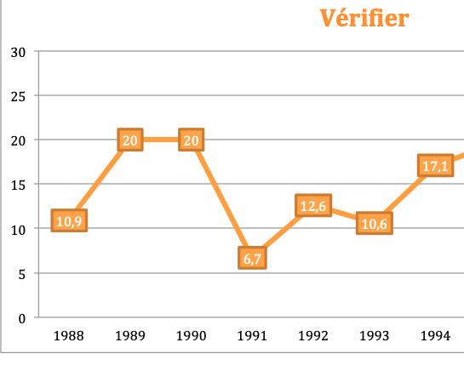
2) Etudier les techniques d’enquête
C) En pratique
Généalogie des techniques

Slide 33
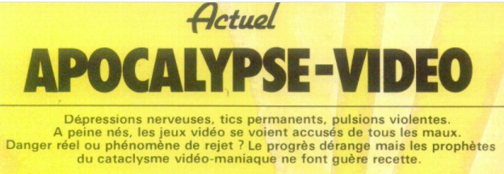
2) Etudier les techniques d’enquête
D) Premiers résultats et conclusion
Tilt et Joystick : deux manières opposées de concevoir le capital journalistique :
CHAZOULE Olivier, « Apocalypse-vidéo », Tilt, n°5, pp.28-30, 46, 48 et 82, mai 1983.

Slide 34
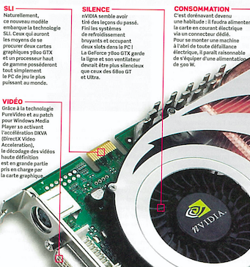
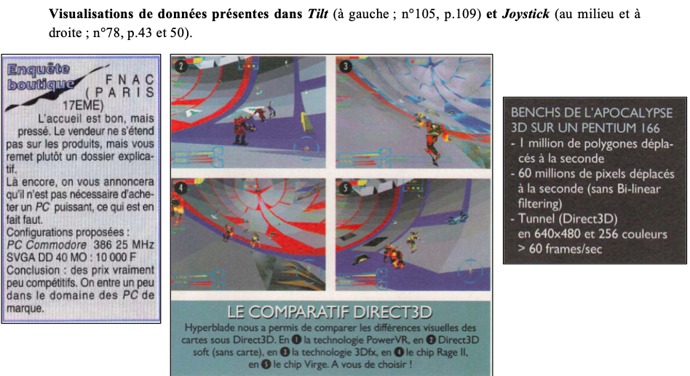
2) Etudier les techniques d’enquête
D) Premiers résultats et conclusion
L’investigation technique et le « Montrer »

Slide 35
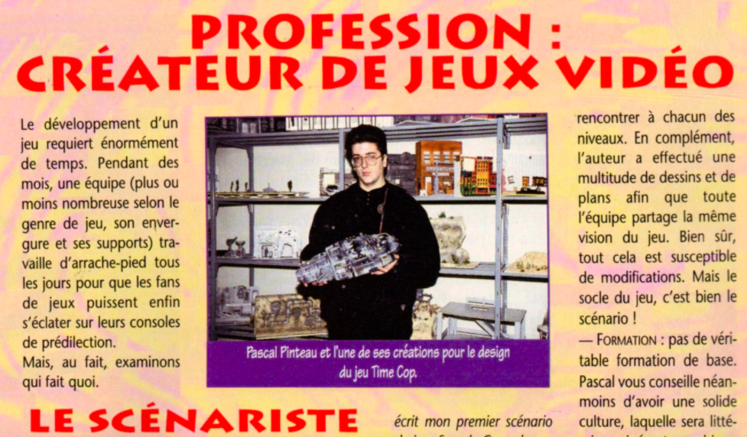
2) Etudier les techniques d’enquête
D) Premiers résultats et conclusion
Raconter et incarner le jeu vidéo, contre le fantasme trompeur
« Les métiers du jeu vidéo » (Player one, n°42, pp.40-49, avril 1994
« La création d’entreprise est un sport. Difficile et parfois dangereux. Surtout dans le secteur du logiciel où tout bouge à une vitesse effrayante. Conception, édition, distribution, choix d’un standard, la jungle du soft rend fou. Ceux qui s’en sortent sont les plus forts. Tilt les a rencontrés ».
DESMEDT Patrice, « J’ai même rencontré des soft-men heureux… », Tilt, n°22, p.25, juin 1985.

Slide 36
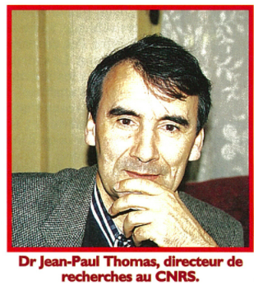
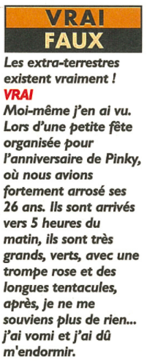
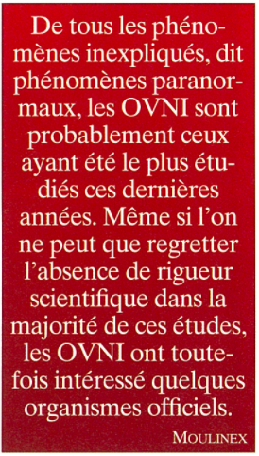
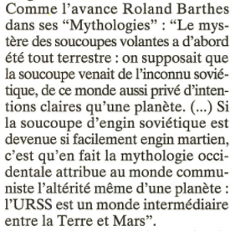
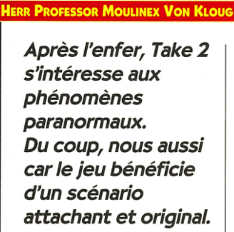
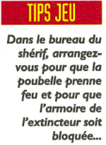
2) Etudier les techniques d’enquête
D) Premiers résultats et conclusion
Le changement d’optique et l’apparition de connaissances extérieures
BARON Cyrille, « Bureau 13, bizarre, vous avez dit “bizarre” », Joystick, n°59, p.98-100, avril 1995.
BARON Cyrille, « OVNI soit qui mal y pense », Joystick, n°59, pp.101-102, avril 1995.

Slide 37
2) Etudier les techniques d’enquête
D) Premiers résultats et conclusion
Piste actuelle : le rapport au cycle comme clé de lecture de l’enquête
Hors-cycle ne signifie pas toujours enquête ! Importance des enquêtes intra-cycles.
Se passer des éditeurs
« Avant tout, je tiens à préciser quelques points qui me tiennent particulièrement à cœur. Qu’il soit bien reconnu que ce dossier, comme le précédent, m’a demandé énormément de temps et de recherches (le mot n’est pas trop fort) en l’absence malheureuse d’interlocuteur et d’infos techniques fiables chez Atari France. J’ai donc été obligé de travailler avec les documents suivants : les plans du Mega STE et la doc anglaise du 21 avril 89 (non officielle !) sur le futur TT de l’époque ! »
CENTAUR HARDMASTTER, « Dossier : le hardware du Mega STE », ST Magazine, n°52, p.130, juin 1991.
Jouer le jeu sans se être dupe
« Ce que beaucoup présentent comme une simple tactique, visant à faire beaucoup parler [de l’éditeur Virgin], repose sur plusieurs considérations, différentes selon les membres de l’équipe. La première est essentiellement d’ordre temporel ! En effet, chaque journée et chaque heure passée à recevoir des visites non essentielles signifie une perte de temps cruciale. Sachant qu’ils n’ont pas pris de vacances depuis trois ans et qu’ils se font régulièrement des journées à rallonge, on peut aisément comprendre cette réaction »
Non signé, « Reportage Heart of Darkness. Que la lumière soit ! », Génération 4, n°79, p.78, juillet-août 1995.

Slide 38
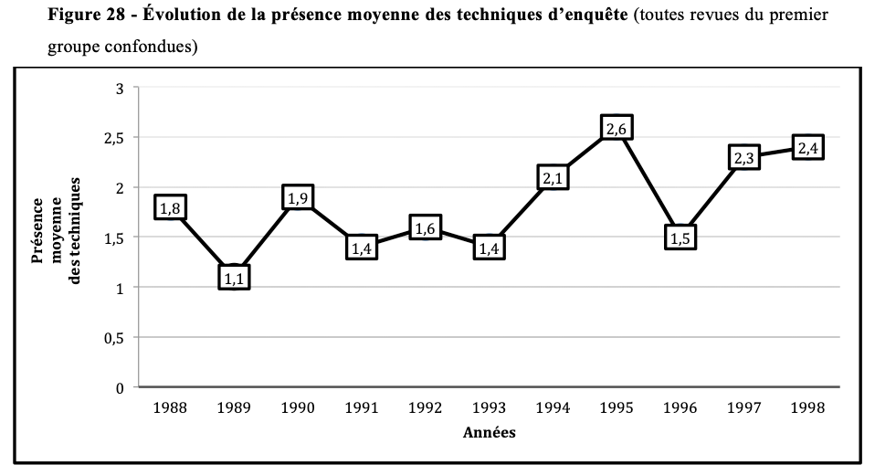
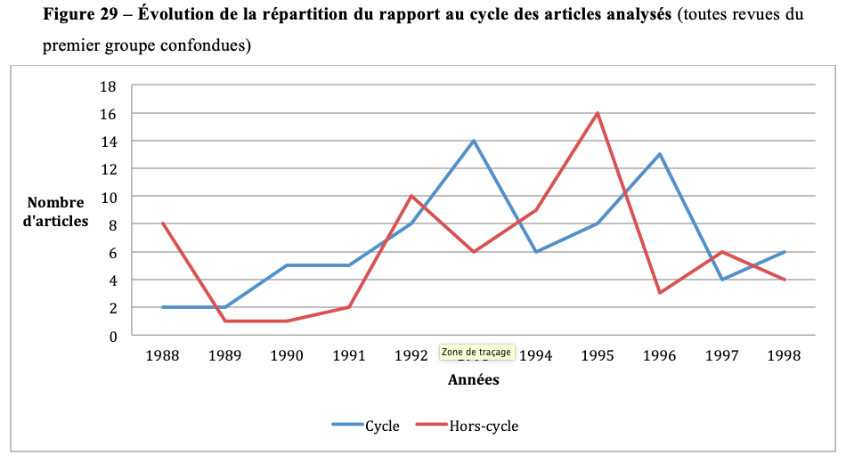

Slide 39
2) Etudier les techniques d’enquête
D) Premiers résultats et conclusion
Piste actuelle : le rapport au cycle comme clé de lecture de l’enquête
L’enquête comme rapport de force :
Combler un vide informatif laissé par l’industrie et/ou les confrères et consœurs journalistes, bousculer les attentes habituelles d’un lecteur-consommateur, secouer la routine éditoriale d’une rédaction pour refuser le ronronnement de la zone de confort berçante.
Propriétés en lien avec ces observations : Prendre goût à son travail, Travailler beaucoup volontairement, S’intéresser à des domaines hors-jeu vidéo, Fournir une valeur ajoutée, Ne pas faire comme les autres, Se définir comme journaliste professionnel, Trouver de l’inédit, Se réclamer des préceptes de l’enquête…

Slide 40
Bibliographie sélective
DOZO Björn-Olav, KRYWICKI Boris, « La presse vidéoludique », in BLANDIN Claire (dir.) Manuel d’analyse de la presse magazine, Armand Colin, pp.213-227, 2018.
CONSALVO Mia, Cheating :Gaining Advantage in Videogames, Cambridge MIT Press, 2007.
COSTIKYAN Greg, « Game Criticism, Why we need it and Why reviews aren’t it », Playthisthing.com, [en ligne] https://bit.ly/2TPHRK6, snapshot du 15 décembre 2008.
GILLEN Kieron, « The new Game journalism », in Kieron Gillen’s Workblog, [en ligne] http://gillen.cream.org/wordpress_html/assorted-essays/the-new-games-journalism/, 2004.
GURSOY Ayse, « Game Worlds : A study of Video Game Criticism », Mémoire de Matser, Massachusetts Institute of Technology, 2013.
IVORY James, « Still a Man’s Game : Gener representation in Online reviews of Video games », in Mass Communication & Society, vol.9 (1), pp.103-114, 2006.
JOECKEL Sven, « The impact of experience : the influences of user and online review ratings on the performance of video games in the US market », Colloque « Digra 2007 – Situated Play » (Tokyo), [en ligne]http://www.digra.org/wp-content/uploads/digital-library/07312.08365.pdf, 2007.
KIRKPATRICK Graeme, The formation of gaming culture, Palgrave MacMillan, 2015.
McCREA Christian, « Fear and loading in game journalim », in Escapist Magazine, [en ligne] https://v1.escapistmagazine.com/articles/view/video-games/issues/issue_108/1318-Fear-and-Loading-in-Game-Journalism, 31 juillet 2007.
NIEBORG David, SIHVONEN Tanja, « The new gatekeepers : the occupational ideology of game journalism », in Breaking new ground : Innovation in Games, play, practice and Theory, Proceedings of Digra, 2009.
NOYER Jacques, « La presse vidéo-ludique : le jeu de la médiation », in Médiamorphoses, vol.3, pp.69-77, 2001.
RIBBENS Wannes, STEEGEN Ruben, « A qualitative inquiry and a quantitative vol.1 (2), 2012, pp.209-229.
STUART Keith, « State of play : Is there a role for New Game Journalism », in The Guardian, [en ligne] https://bit.ly/2YcwBpP, snapshot du 22 février 2005.
ZAGAL José, LADD Amanda, JOHNSON Terris, « Characterizing and Understanding Game Reviews », in Proceedings of the 4th International Conference on Foundations of Digital Games, 2009.
@Bkrywicki – boris.krywicki@uliege.be

Slide 42
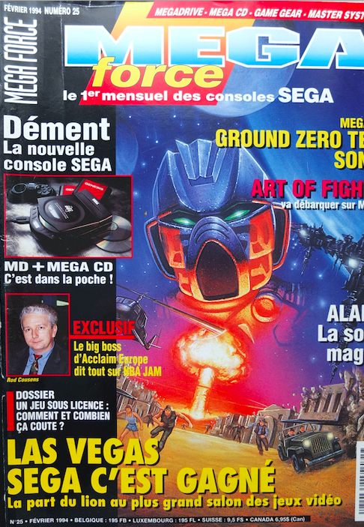
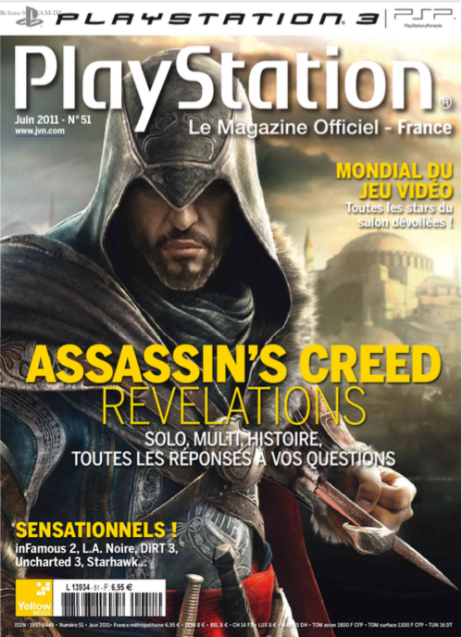
3) Chasse au trésor !
Clés Steam à gagner :

Slide 43
3) Chasse au trésor !
Déroulement
Tous les participants.es se rendent sur http://abandonware-magazines.org. À mon top, j’annonce un « élément » à retrouver parmi les pages de tous les magazines qui composent le site (par exemple, « une couverture qui représente Mario »). La première personne à identifier un élément valide (lien de la page en .jpg) marque un point.
J’en profiterai pour donner quelques éléments de contexte ou anecdotes entre chaque réponse, histoire que tout le monde « reprenne son souffle ».
À l’issue du concours (10 défis), celui ou celle avec le plus de points remporte trois clés Steam au choix parmi les jeux présentés. Le ou la seconde en gagne deux. Le ou la troisième remporte le jeu qu’il reste.

Slide 44
3) Chasse au trésor !
Défi #1
UNE COUVERTURE DÉDIÉE À LA NINTENDO 64 (OU ULTRA 64) !

Slide 45
3) Chasse au trésor !

Slide 46
3) Chasse au trésor !
Défi #2
UNE SOLUCE AVEC UN PLAN DES NIVEAUX DU JEU !

Slide 47
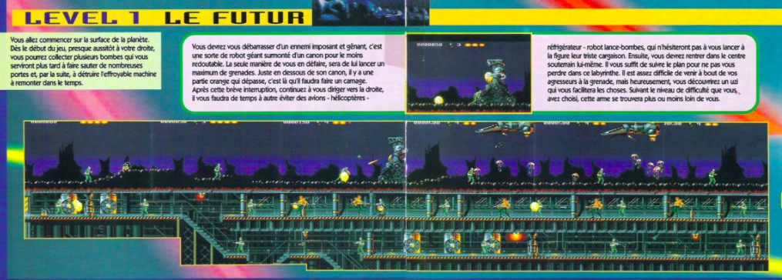

Slide 48
3) Chasse au trésor !
Défi #3
UNE EDITO SIGNÉ ALAIN HUYGHUES-LACOUR !

Slide 49
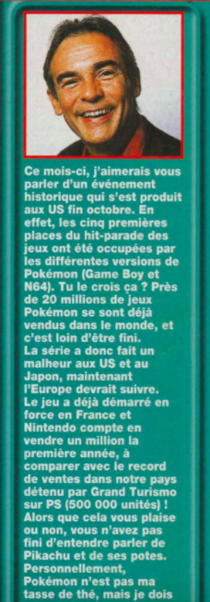

Slide 50
3) Chasse au trésor !
Défi #4
UNE COUVERTURE QUI ANNONCE UN CD/DVD BONUS !

Slide 52
3) Chasse au trésor !
Défi #5
UN MAGAZINE AYANT DURÉ MOINS DE DEUX ANS !

Slide 53
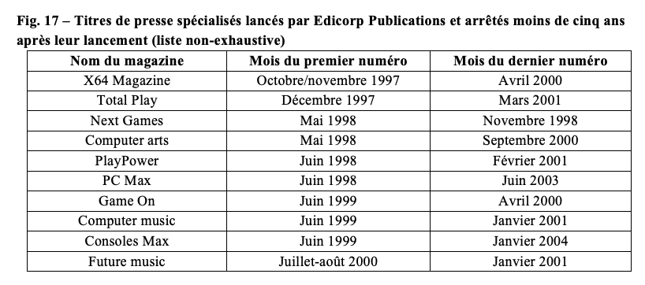

Slide 54
3) Chasse au trésor !
Défi #6
UN TEST AVEC UNE NOTE D’AU MOINS 95% !

Slide 56
3) Chasse au trésor !
Défi #7
UNE PUBLICITÉ POUR UN JEU VIDÉO (AVEC DE L’HUMOUR) !

Slide 57
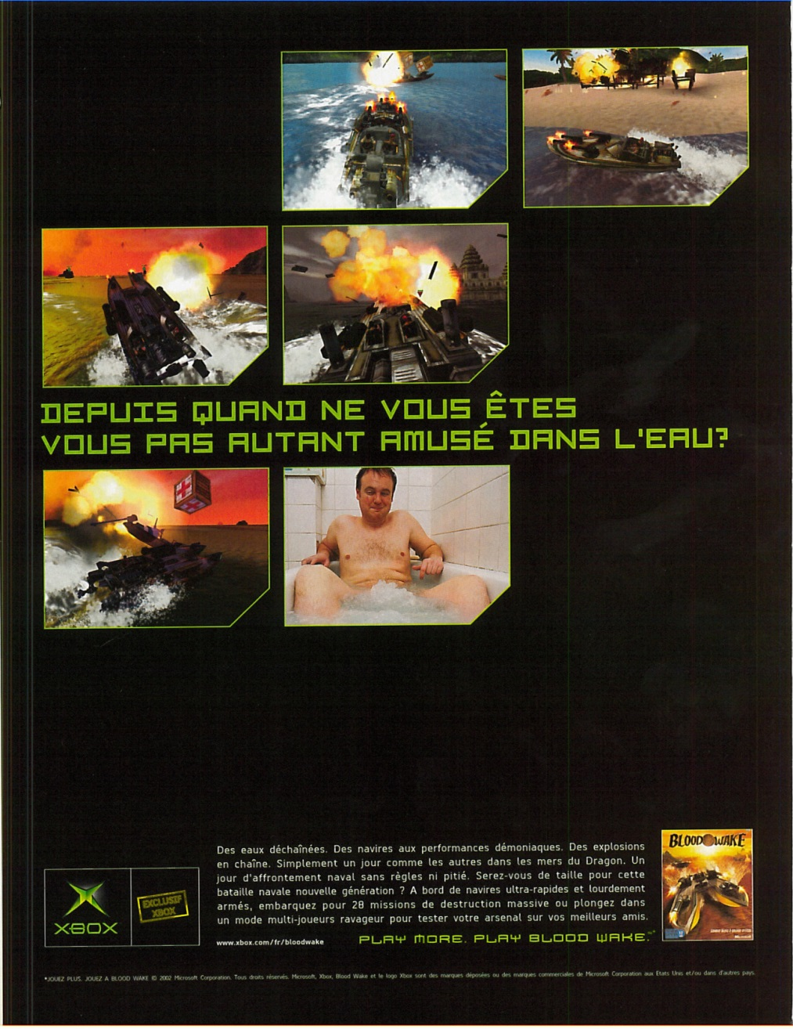

Slide 58
3) Chasse au trésor !
Défi #8
UNE COUVERTURE QUI ANNONCE UNE ENQUÊTE !

Slide 59
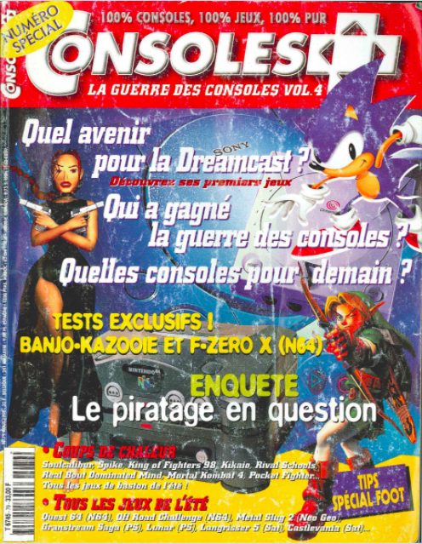

Slide 60
3) Chasse au trésor !
Défi #9
LE DERNIER NUMÉRO D’UN MAGAZINE !

Slide 61
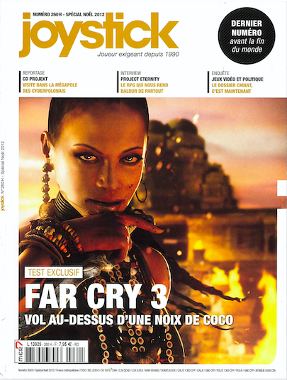

Slide 62
3) Chasse au trésor !
Défi #10
UNE PAGE CONTENANT AU MOINS 10 SCREENSHOTS !

Slide 63
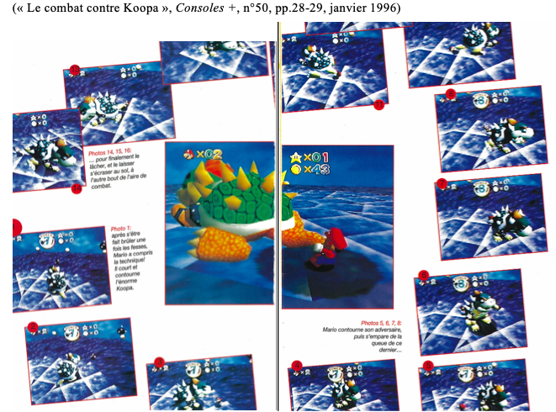

Slide 64
FÉLICITATIONS !

